Slide 1




Rețele de calculatoare
Academia de Studii Economice
Noțiuni introductive
Iulian Ilie-Némedi

Slide 2
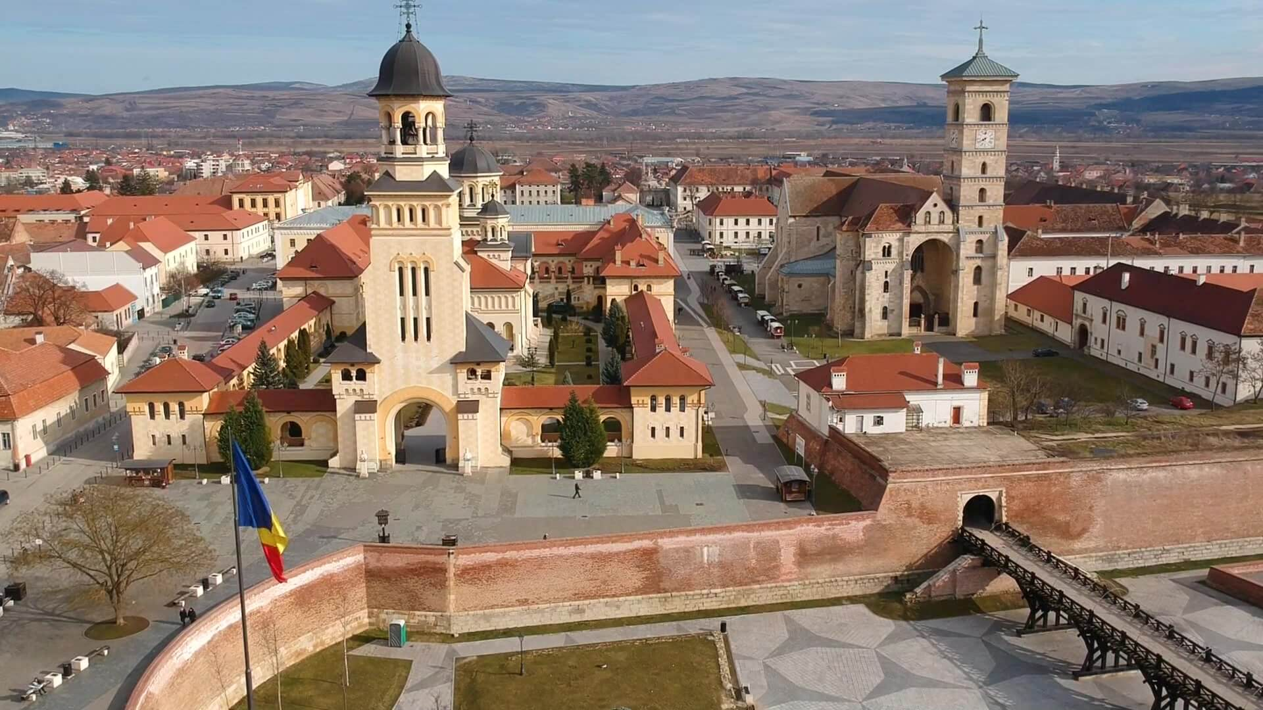


Vă mulțumesc că ați venit la curs!

Slide 3
Ce este o rețea de calculatoare?
O rețea de calculatoare este un set de sisteme de calcul interconectate;
În interiorul unui sistem de calcul, componentele comunică prin magistrale (la nivel fizic) și chipset-uri (la nivel logic);
Între sisteme de calcul comunicarea se realizează:
La nivel fizic prin intermediul unor dispozitive (plăci de rețea, switch-uri, rutere etc.) și a unor medii de comunicație (cabluri electrice, fibră optică etc.);
La nivel logic prin intermediul unor protocoale (seturi de reguli) de comunicație.

Slide 4
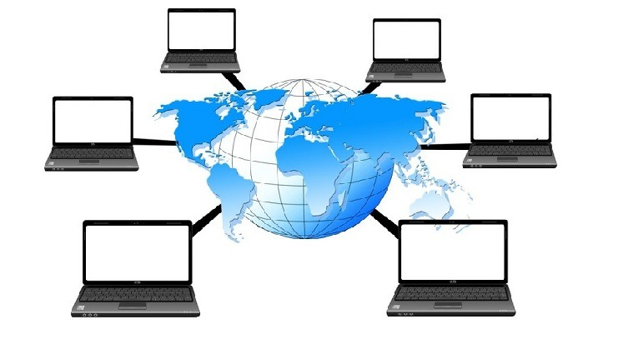
De ce sunt utile rețelele de calculatoare?
Mărirea capacității de stocare;
Mărirea capacității de procesare:
Scale-out vs. Scale-over.
Partajarea resurselor;
Accesul la resurse la distanță;
Comunicarea la distanță;
Coordonarea acțiunilor la distanță.

Slide 5
Dimensiunea unei rețele de calculatoare
În interiorul unui sistem de calcul, distanțele se măsoare în mm sau cm;
Într-o rețea de calculatoare, distanțele se măsoară în metri;
În funcție de dimensiune rețelele de calculatoare pot fi:
LAN (Local Area Network) – la nivel de cameră / clădire;
MAN (Metropolitan Area Network) – la nivel de oraș;
WAN (Wide Area Network) – la nivel de țară/regiune
Internet – la nivel planetar.

Slide 6
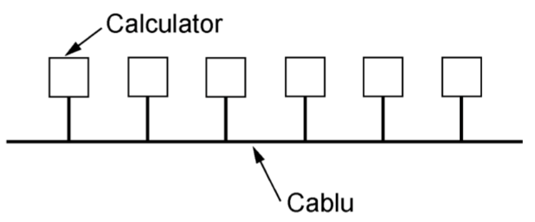
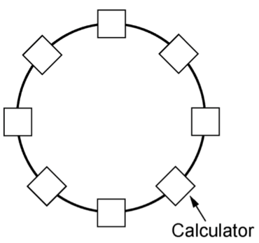
Local Area Network
Dimensiuni restrânse (timp de transmisie cunoscut), au întârzieri mici (microsecunde, nanosecunde) și erori puţine;
Tehnologie de transmisie: un singur cablu la care sunt ataşate toate stațiile;
Topologie:
de tip magistrală: Ethernet (IEEE 802.3), Fast Ethernet, GigaBit Etherent;
de tip inel: Token Ring (IEEE 802.5), Gigabit Token Ring; FDDI (Fiber Distributed Data Interface – interfaţă de date distribuite pe fibră optică).

Slide 7
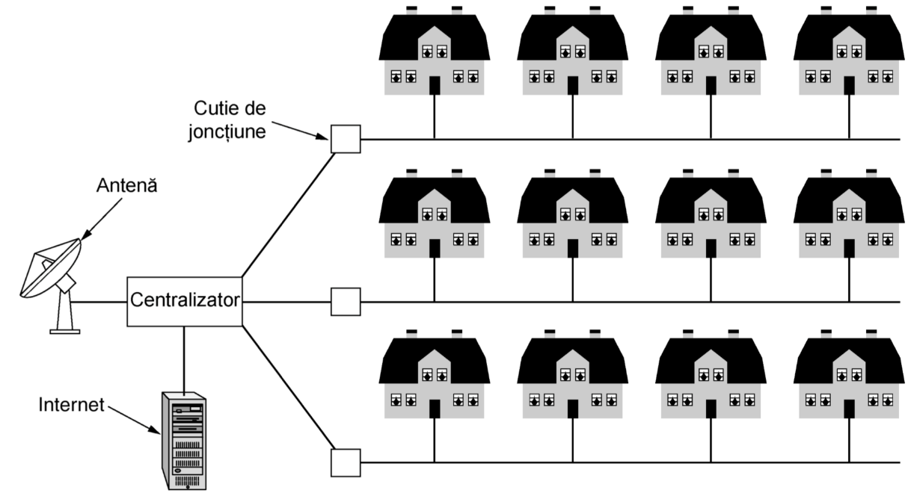
Metropolitan Area Network
Grupează mai multe rețele LAN într-o rețea mai mare;
Calculatoarele utilizatorilor finali sunt în rețele sau subrețele distincte;
Transmiterea informației se face prin comutarea (rutarea) pachetelor prin intermediul unor noduri de rețea specializate;
Fiecare magistrală are un capăt de distribuţie (head-end) care iniţiază activitatea de transmisie.

Slide 8
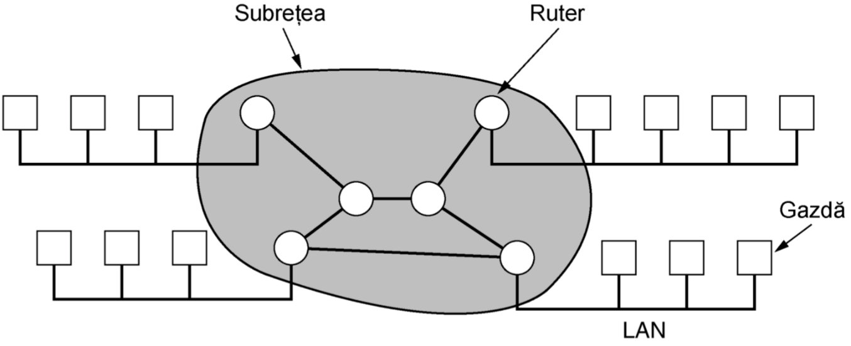
Wide Area Network
Calculatoarele denumite gazde aparţin utilizatorilor și sunt unite printr-o subreţea de comunicaţie ce aparţine unui Internet Service Provider (ISP);
O subreţeaua este compusă din linii de transmisii (fire cupru, fibră optică, legături radio) plus elemente de comutare (calculatoare specialiazate care conectează mai multe linii de transmisii, denumite rutere).

Slide 9
Topologia unei rețele de calculatoare
Topologia reprezintă modalitatea de conectarea între nodurile unei rețele;
Între două noduri o singură legătură (conexiune fizică) este suficientă;
Pentru mai multe noduri există diverse modalități de conectare;
Fiecare nod poate avea una sau mai multe conexiuni fizice;
În trecut pentru a menține o conexiune duplex (în ambele direcții, atât transmisie cât și recepție) era nevoie de două conexiuni fizice distincte;
Azi cablurile de rețea includ perechi de fire pentru comunicație în ambele sensuri.

Slide 10
Topologia unei rețele de calculatoare
Topologia unei rețele poate fi considerată din două perspective:
Topologia fizică – cum sunt conectate fizic nodurile rețelei între ele;
Topologia logică – cum se transmit date între noduri.
Topologiile pot fi simetrice sau asimetrice;
Transmisia datelor între nodurile unei rețele poate fi punct-la-punct (un nod transmite doar către un alt nod) sau multipunct (un nod transmite către noduri multiple).

Slide 11
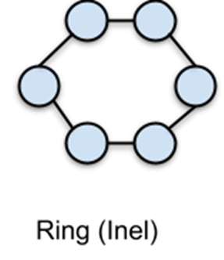
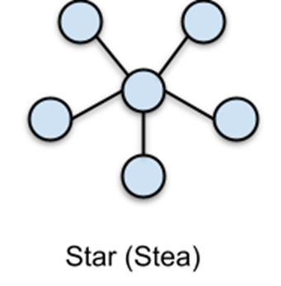
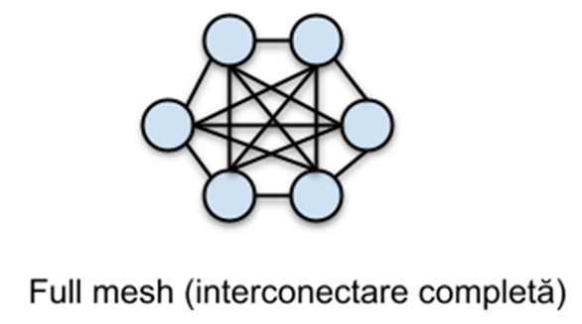
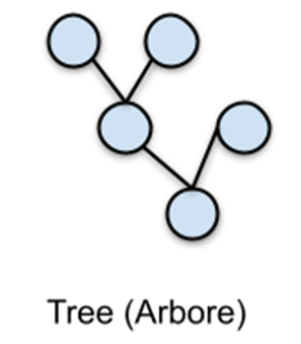
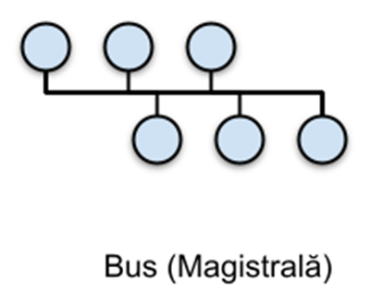
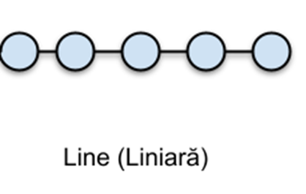
Tipuri de topologii

Slide 12
Tipuri de topologii
 | Simetrică | Asimetrică
Punct-la-punct | Inel Plasă total conectată | Stea Plasă parțial conectată Arbore
Multipunct | Magistrală Inel | Magistrale multiple cu ferestre Satelit

Slide 13
Medii de transmisie a datelor
Mediul de transmisie transformă informația în semnal (electric, optic, electromagnetic etc.);
Medii cu transmisie ghidată:
Cabluri de cupru – cablu coaxial, cablu torsadat;
Fibră optică.
Medii cu transmisie neghidată:
Aer.

Slide 14
Mecanisme de transmisie
Reţele cu difuzare:
Utilizează un canal de comunicație comun între mașinile din rețea;
Fiecare pachet este trimis tuturor mașinilor din rețea, deși unele dintre ele îl vor ignora.
Reţele punct-la-punct:
Un pachet este trimis unui singur nod;
Pachetul poate trece printr-o serie de noduri intermediare pentru a ajunge la destinație.

Slide 15
Tipul de comunicație al rețelei
Rețele cu comutare:
Comutare de circuite: se stabileşte un canal care este fizic rezervat şi disponibil pe toată durata comunicaţiei (reţea telefonică PPoE);
Comutare logică (memorează şi transmite mai departe): fragmentează mesajele în pachete, fiecare conţinând propria adresă şi informaţia necesară pentru rutare (WAN, Internet).
Rețele fără comutare:
Punct-la-punct: o cale dedicată poate lega două noduri, nodurile sunt interconectate prin canale specializate.
Multipunct.

Slide 16
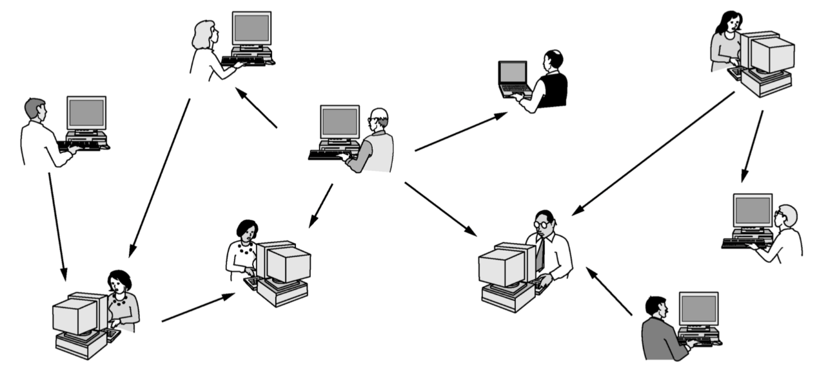
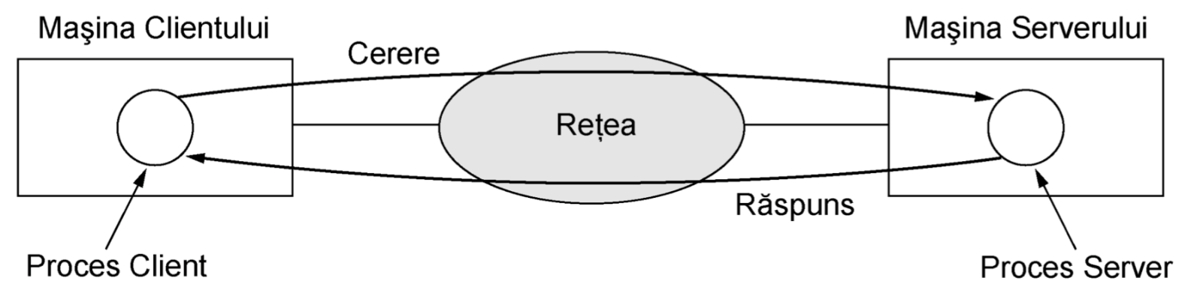
Modelul de comunicație în rețea
Peer-to-peer (de la egal-la egal):
Modelul client-server:

Slide 17
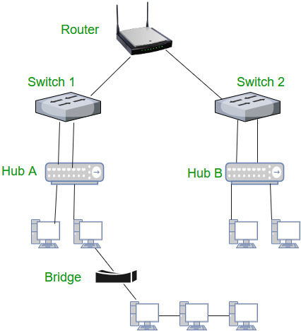
Dispozitive de comunicare în rețea
Placă de rețea (Network Interface Controller) – permite sistemului să comunice cu un altul aflat în aceeași rețea;
Repetor (hub) – folosit pentru regenerarea și amplificarea semnalului;
Switch – folosit pentru interconectarea sistemelor de calcul dintr- o rețea (topologie stea);
Ruter – folosit pentru interconectarea mai multor rețele de calculatoare în LAN și WAN;
Gateway – folosit pentru interconectarea rețelelor LAN și WAN cu suport multiprotocol.

Slide 18
Interfață de rețea
Se referă la un punct de comunicație cu o rețea de calculatoare (o placă de rețea, un port al unui dispozitiv avansat de rețea);
Un calculator cu o placă de rețea are o singură interfață de rețea, un calculator cu două plăci are două interfețe;
Un switch/ruter are mai multe interfețe de rețea – mai multe porturi de comunicație;
Denumirea de interfață de rețea se referă și la abstracția dată de sistemul de operare:
Configurarea unei plăci de rețea sau a unui port al unui ruter se numește configurarea unei interfețe;
Pe un sistem Unix/Linux, interfețele de plăci de rețea Ethernet sunt denumite eth0, eth1, etc.;
O interfață virtuală denumită interfață de loopback este folosită pentru a referi stația curentă ca și cum aceasta s-ar afla într-o rețea (deși aceasta nu există fizic).

Slide 19
Protocoale de comunicație
Un protocol de comunicație este un set de reguli pentru comunicarea în rețea;
Protocolul definește regulile de comunicație, inclusiv sintaxa comenzilor și comportamentul așteptat la transmiterea acestora;
Protocoalele de comunicație pot fi implementate atât la nivel hardware cât și software;
Un protocol de comunicație poate implementa doar parte din comunicarea în rețea, utilizând facilitățile oferite de alte protocoale.

Slide 20
Stive de protocoale
O stivă de protocoale este un set de protocoale proiectate să funcționeze împreună;
Motivația pentru a separa comunicarea în rețea în protocoale multiple este complexitatea acesteia;
Într-o stivă de protocoale, fiecare protocol superior folosește protocoale inferioare și fiecare protocol inferior livrează servicii protocoalelor superioare;
Spre exemplu, un protocol care se ocupă cu transferul de fișiere nu va avea reguli pentru transformarea informației în semnal electric.

Slide 21
Stive de protocoale
Pentru a putea comunica, atât sursa cât și destinația vor trebui să utilizeze aceeași stivă de protocoale;
Într-o stivă de protocoale, fiecare protocol va avea propriul set de reguli și propria unitate de transfer (cum se reprezintă mesajele trimise de protocol);
Fiecare protocol din stivă va comunica cu protocolul corespondent de pe nodul cu care comunică.

Slide 22
Încapsulare
Prin unitate de transfer a unui protocol se înțelege modul de reprezentare a unui mesaj trimis prin protocolul respectiv;
Fiecare protocol dintr-o stivă va avea propria unitate de transfer;
Atunci când un protocol apelează la protocolul inferior pentru transmiterea de date, protocolul inferior va încapsula informația primită (fără a o procesa), în propria unitate de transfer;
Unitățile de transfer diferă în funcție de stiva de protocoale utilizată.

Slide 23

Definirea unui protocol
Să presupunem că vrem să definim un protocol pentru implementarea unui chat cu mesaje publice și private;
Trebuie să precizăm următoarele elemente:
Lista de mesaje și semnificația fiecărui mesaj:
Login(name);
Accept(user1, user2, user3, …);
AddUser(user);
RemoveUser(user);
Send(to, text);
Receive(from, text);
Logout();
Exit().
Schema de comunicație: cine cu cine comunică și cum se răspunde unui mesaj;
Formatul de reprezentare a mesajelor:
Text sau binar.

Slide 24

Schema de comunicație
Client
Server
Alt client autentificat
Există
deja?
Login(name)
Nu
Creare sesiune
AddUser(user)
Da
Deny()
Accept(user1, …)
Este logat?
Send(to, text)
Da
Filtrare destinatari
Receive(from, text)
Receive(from, text)
Este logat?
Logout()
Da
Terminare sesiune
RemoveUser(user)
Exit()

Slide 25
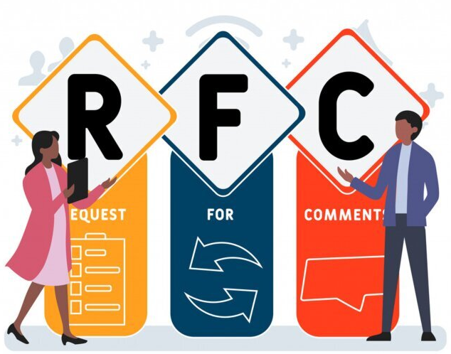
Standardizarea unui protocol
Protocoalele de rețea trebuie să fie înțelese de toată lumea la fel;
Pentru asta sunt supuse unui proces de standardizare pe baza colectării comentariilor și propunerilor oricărui participant interest;
În urma standardizării rezultă draft-uri pentru diverse versiuni.

Slide 26
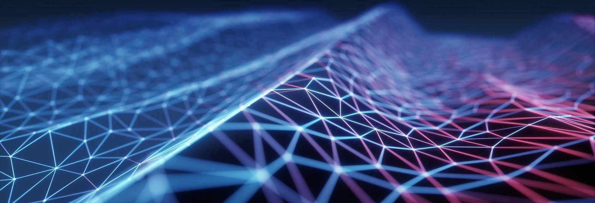
Modelele OSI și TCP/IP

Slide 27
Modele de comunicație în rețele de calculatoare
Un model de rețea analizează comunicația în rețea împarțind-o în mai multe straturi (niveluri), fiecare cu o funcție specifică;
O serie de modele care nu mai sunt utilizate (IPX/SPX);
Modelul OSI – un model ideal util în analiza protocoalelor;
Modelul TCP/IP – modelul pe care este construit Internet-ul.

Slide 28
Modelul OSI
International Standard Organization (ISO) a înființat în 1977 un comitet pentru elaborarea unei arhitecturi destinate comunicării în rețele de calculatoare;
Open System Interconnection (OSI) este rezultatul acestui efort;
Modelul permite oricăror două sisteme diferite să comunice indiferent de arhitectura pe care se bazează implementarea lor.

Slide 29
Modelul OSI
Modelul OSI descrie fluxul de date între două calculatoare prin intermediul rețelei;
Modelul OSI nu este un protocol, ci o modalitate de descriere și proiectare a unei arhitecturi de rețea flexibilă și robustă;
Modelul OSI este alcătuit din șapte niveluri separate interconectate, fiecare nivel definind o parte a procesului de transmitere a informației prin intermediul unei rețele de calculatoare.

Slide 30
Nivelurile modelului OSI
7. Aplicație
Servicii de rețele, aplicații
6. Prezentare
Reprezentarea datelor
5. Sesiune
Controlul sesiunilor
4. Transport
Controlul fluxului de date
3. Rețea
Determinarea căii către destinație
2. Legătură de date
Accesul la mediu
1. Fizic
Transmisia binară

Slide 31
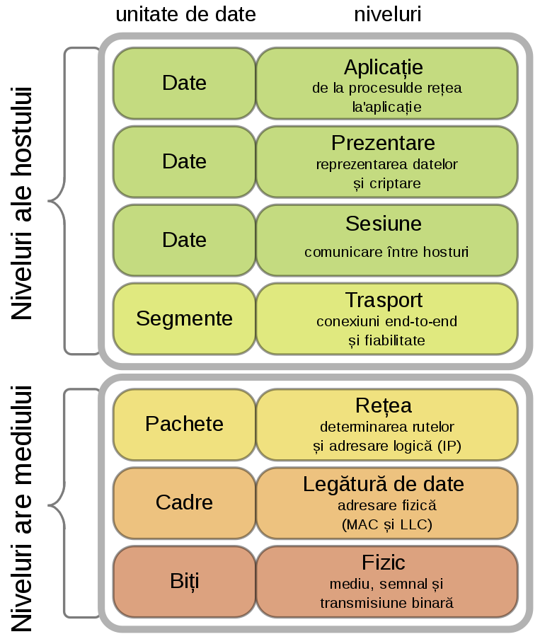
Localizarea nivelurilor modelului OSI
Nivelurile 1,2, 3 – fizic, legătură de date și rețea, sunt implementate de driver-ul plăcii de rețea și parțial de sistemul de operare;
Nivelul 4, nivelul transport, este implementat de sistemul de operare și driver-ul plăcii de rețea;
Nivelurile 5,6,7 – sesiune, prezentare și aplicație, sunt implementate de aplicațiile utilizator.

Slide 32
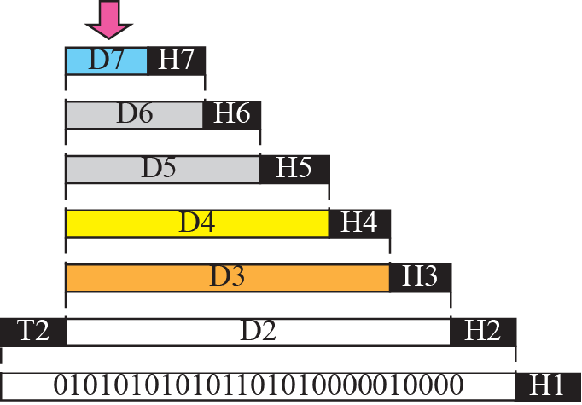


Schimbul de date în modelul OSI
Sursă
Destinație

Slide 33
Schimbul de date în modelul OSI (II)
7. Aplicație
Protocol de aplicație
7. Aplicație
Protocol prezentare
6. Prezentare
6. Prezentare
Protocol de sesiune
5. Sesiune
5. Sesiune
4. Transport
Protocol de transport
4. Transport
3. Rețea
3. Rețea
3. Rețea
2. Legătură de date
2. Legătură de date
2. Legătură de date
1. Fizic
1. Fizic
1. Fizic
Sursă
Subrețea de comunicație
Destinație

Slide 34
Nivelul fizic
Asigură transmisia semnalului în rețea.

Slide 35
Descrierea nivelului fizic
Constituie baza stivei de niveluri OSI;
Asigură conectarea fizică între dispozitivele unei rețele;
Este responsabil cu transferul biților de la un nod la următorul;
Folosește modularea diverselor proprietăți ale semnalului specifice mediilor de conectare utilizate (amplitudine, frecvență, fază).

Slide 36
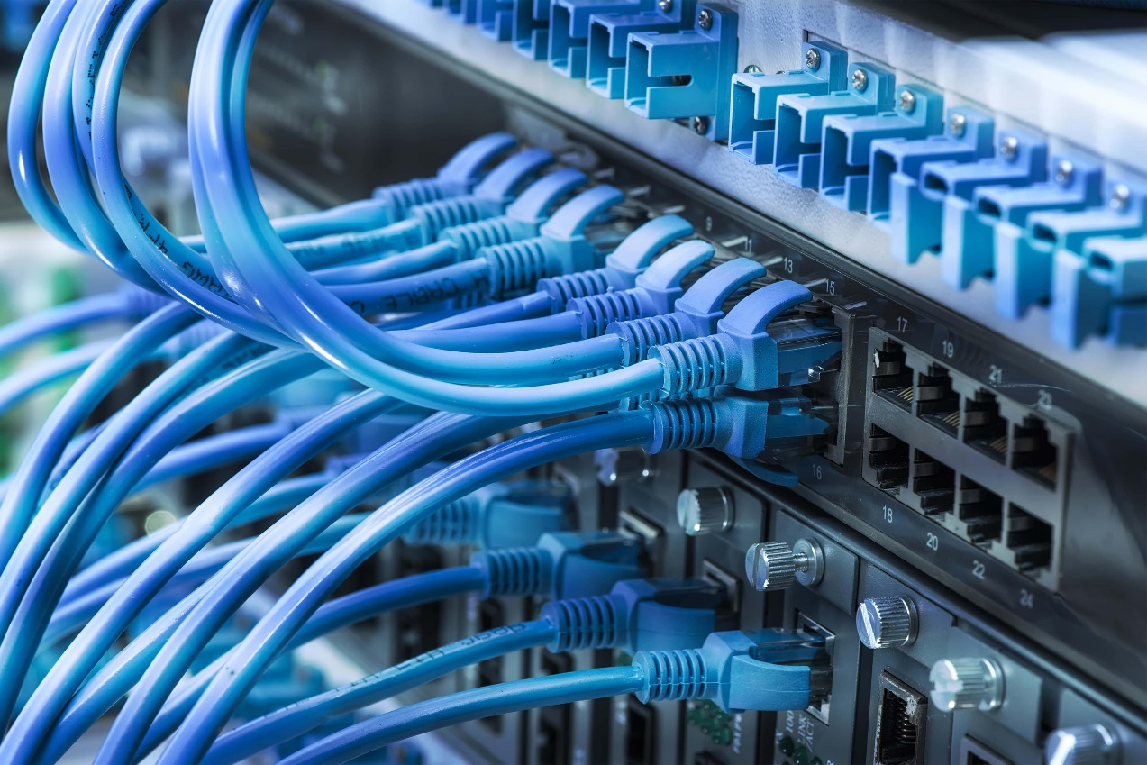
Funcțiile nivelului fizic
Transformarera biților în semnale;
Sincronizarea la nivel de bit;
Gestiunea conexiunii fizice;
Controlul ratei de transfer;
Configurarea liniei de comunicație;
Topologia fizică;
Gestiunea modului de transmisie;
Multiplexarea semnalului;
Baleierea semnalului.

Slide 37
Nivelul legătură de date
Nivelul legătură de date este responsabil cu transmisia cadrelor de la un nod la următorul.

Slide 38
Funcțiile nivelului legătură de date
Împărțirea datelor de la nivelul rețea în cadre;
Adresarea fizică: adaugă un antet cadrului pentru a define adresa dispozitivului sursă și unul pentru cel destinație;
Controlul fluxului: implementează un mecanism de reglare care previne ca emitentul cel mai rapid să supraîncarce cel mai lent receptor (vezi problema producător – consummator);
Controlul erorii: utilizează mecanisme precum CRC (Circulatory Redundancy Check) pentru a detecta și retransmite secvențele recepționate cu erori;
Feedback: după transmiterea unui cadru sistemul așteaptă confirmarea primirii.

Slide 39
Nivelul rețea
Asigură livrarea datelor de la dispozitivul sursă la cel destinație.

Slide 40
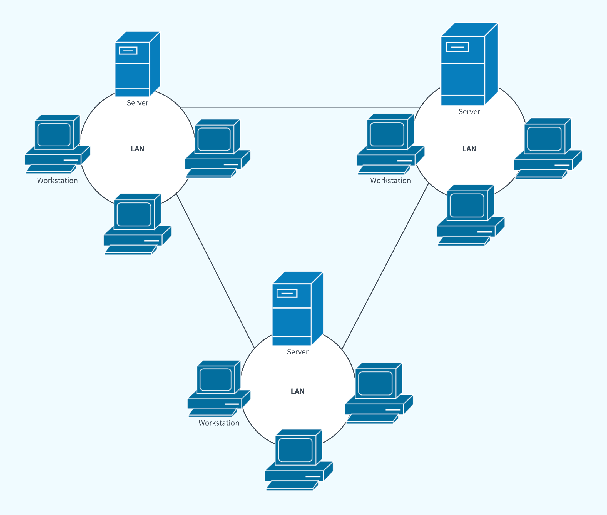
Funcțiile nivelului rețea
Asigură livrarea pachetelor de la sursă la destinație traversând mai multe rețele intermediare;
Rutarea: oferă un mecanism pentru transmiterea datelor între rețele independente interconectate;
Adresarea logică: adaugă adresa logică a sursei și destinației.

Slide 41
Nivelul transport
Asigură livrarea mesajelor de la procesul sursă la cel destinație.

Slide 42
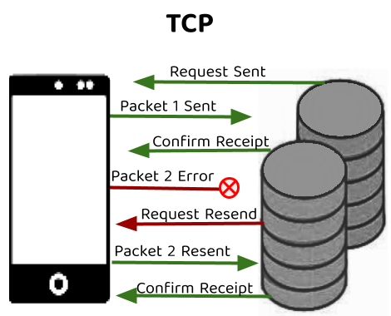
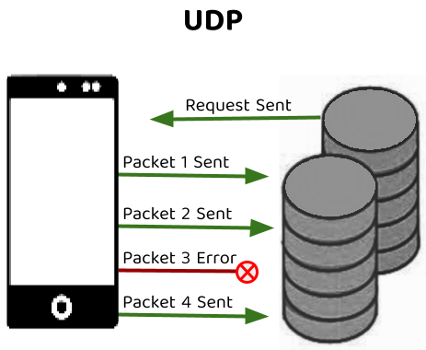
Nivelul transport
Nivelul transport asigură două tipuri de servicii:
Transmisia orientate pe conexiune: în cazul acestui tip de conexiune destinatarul trimite confirmare după primirea unei secvențe de pachete;
Transmisia neorientată pe conexiune: în acest caz destinatarul nu confirm trimirea pachetelor, putând primi integral sau deloc ceea ce s-a emis.

Slide 43
Funcțiile nivelului transport
Segmentarea și reasamblarea: împarte mesajele și atașează fiecăruia un număr de secvență pentru a putea fi reasamblate în ordine la destinație;
Adresarea punctului de serviciu: nivelul transport asigură livrarea mesajelor către un anumit proces de pe stația destinație;
Controlul erorii: asigură recepția întregului mesaj fără erori, în caz contrar se retransmit pachetele recepționate incorrect din secvență;
Controlul fluxului: nivelul transport asigură comunicare între sursă și destinația la o rată de transfer care poate fi gestionată de ambii.

Slide 44
Nivelul sesiune
Asigură începerea, menținerea și terminarea conversației între două dispozitive în rețea.

Slide 45
Funcțiile nivelului sesiune
Stabilirea, menținerea și terminarea sesiunii:
Inițierea unei sesiuni se face prin trimiterea unui pachet de tip SYN;
Stabilirea sesiunii se face după primirea pachetelor de tip ACK și SYN;
Încheierea sesiunii se face prin trimiterea unui pachet de tip ACK.
Controlul dialogului: nivelul sesiune permite participanților să intre într-un dialog de tip sesiune;
Sincronizarea: permite unui participant să marcheze ca puncte de salvare locații din fluxul de date.

Slide 46
Nivelul prezentare
Asigură formatul de reprezentare și sintaxa informației schimbate în rețea.

Slide 47
Funcțiile nivelului prezentare
Translatarea datelor: codificarea și decodificarea
Conversia din formatul sursei în format canonic;
Conversia din formatul canonic în formatul destinației.
Criptarea datelor: în scopul asigurării confidențialității și a securizării comunicației;
Compresia datelor: reducerea dimensiunii mesajelor transmise prin intermediul rețelei.

Slide 48
Nivelul aplicație
Implementează interfața cu utilizatorul pentru consumarea serviciilor specifice, precum Web, e-mail, transfer de fișiere, administrarea rețelei.

Slide 49
Funcțiile nivelului aplicație
Terminal virtual de rețea: permite conectarea utilizatorului la distanță;
Transfer și administrarea de fișiere: permite utilizatorului să acceseze și să administreze fișierele la distanță;
Servicii de e-mail: permite trimiterea și citirea de e-mail-uri;
Directoare de servicii: oferă acces global la surse de date și obiecte specifice sistemului de operare disponibile la distanță.

Slide 50
Modelul TCP/IP
Modelul TCP/IP stă la baza rețelei Internet;
TCP și IP sunt protocoalele esențiale asociate acestui model;
A fost folosit pentru prima dată de rețeaua ARPANET;
Stiva de protocoale TCP/IP protocol conține următoarele niveluri:
Acces rețea;
Internet;
Transport;
Aplicație.

Slide 51
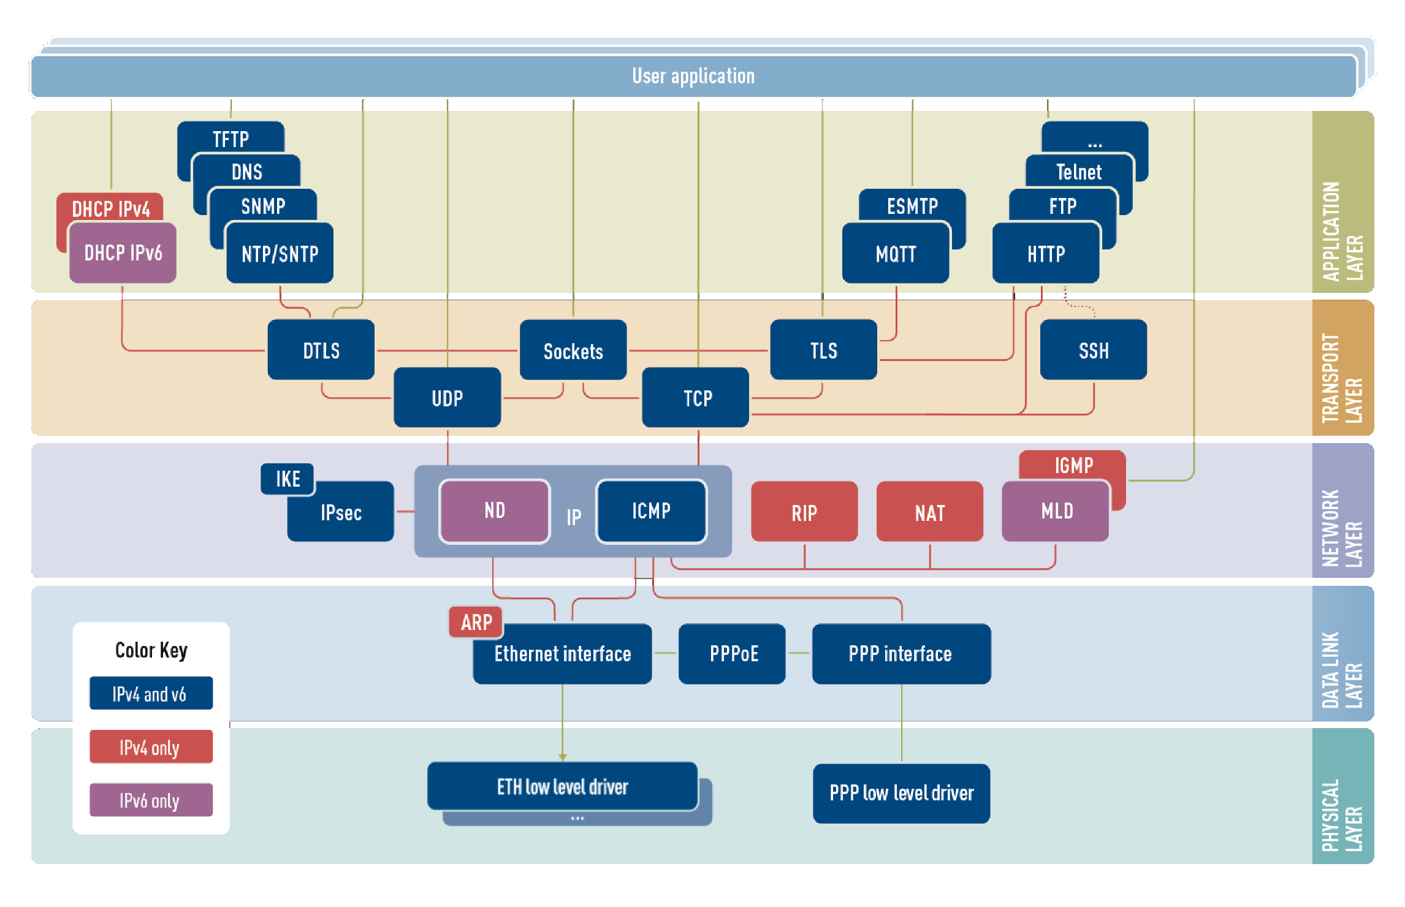
Protocoale din stiva TCP/IP

Slide 52
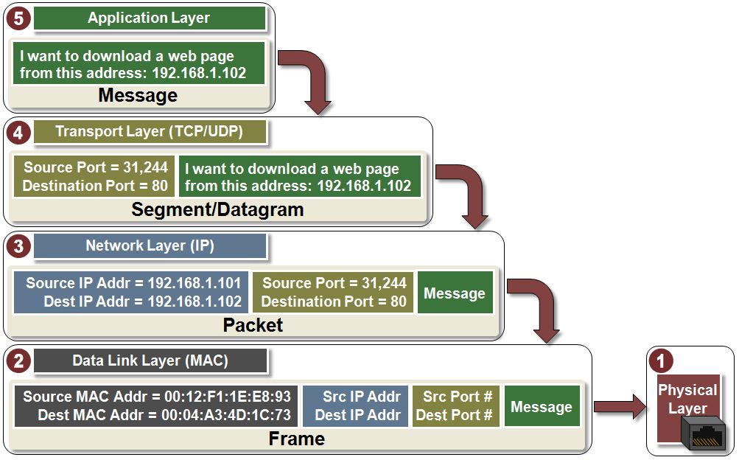
Schimbul de date în modelul TCP/IP

Slide 53
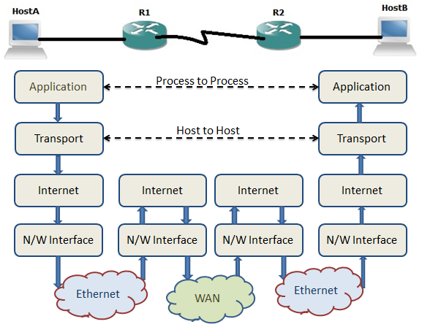
Schimbul de date în modelul TCP/IP cu rutare

Slide 54

Nivelul de acces la rețea
Este nivelul de la baza stivei TCP/IP cunoscut și ca nivel interfață rețea;
Scopul acestui nivel este să asigure conectarea stației la rețea.

Slide 55
Nivelul Internet
Nivelul Internet oferă funcții similare nivelului rețea din modelul OSI;
Acest nivel asigură livrarea pachetelor IP către destinație;
Protocolul IP (Internet Protocol):
Este un protocol neorientat pe conexiune;
Nu ține evidența rutelor utilizate;
Datele sunt împachetate în datagrame.

Slide 56
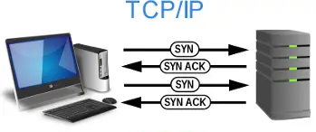
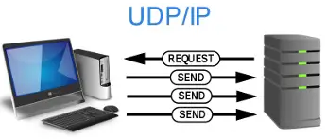
Nivelul transport
Oferă funcții similare nivelului transport din modelul OSI;
Implementează două tipuri de transmisie:
TCP (Transmission Control Protocol): orientat pe conexiune;
UDP (User Datagram Protocol): neorientat pe conexiune.

Slide 57
Funcțiile protocolului TCP
Nivelul transport utilizează protocolul TCP pentru transmisia datelor care necesită un canal fiabil cu garantarea recepției și a ordinii în care au fost trimise pachetele;
Protocolul TCP îndeplinește o serie de funcții precum:
Controlul erorii;
Controlul fluxului;
Reordonarea în secvență.

Slide 58
Funcțiile protocolului UDP
Nivelul transport utilizează protocolul UDP pentru transmisia datelor în timp real, unde rata de pierdere a pachetelor mai ridicată nu înfluențează semnificativ calitatea serviciului;
Nu se asigură garanția recepției datelor transmise;
Nu asigură reordonarea în secvență a pachetelor recepționate și nici controlul erorii recepției;
Se utiliează pentru tranmiterea în timp real a unui volu mare de date, precum fluxurile video;
În cazul UDP viteza de transmisie este mai importantă decât acuratețea datelor transmise.

Slide 59
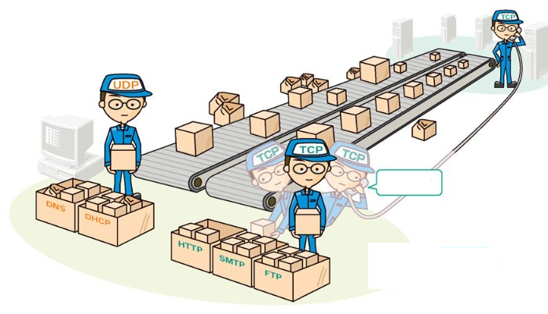
Comparație între TCP și UDP
TCP este orientat pe conexiune, primirea fiecărui pachet trebuie confirmată, în caz de eroarea trebuind retrimis.
UDP nu este orientat pe conexiune, când se trimite un mesaj nu avem confirmarea că el a fost recepționat.
Fiabilitate
Ordonare
Pachetele transmise pot fi recepționate în altă ordine.
Pachetele sunt reordonate la recepție pentru a fi procesate în ordinea în care au fost emise.
Transmisia datelor este mult mai simplă pentru că nu se asigură evidența pachetelor, reordonarea și corectitudinea lor.
Pachetele sunt reordonate la destinație, fiind jurnalizate, în caz de recepție eronată se solicită retrimiterea lor.
Complexitate
Pachetele sunt transmise și recepționate individual, fie integral sau deloc.
Flux
Datele sunt scrise în flux fără marcatori de început și sfârșit a unui pachet.

Slide 60

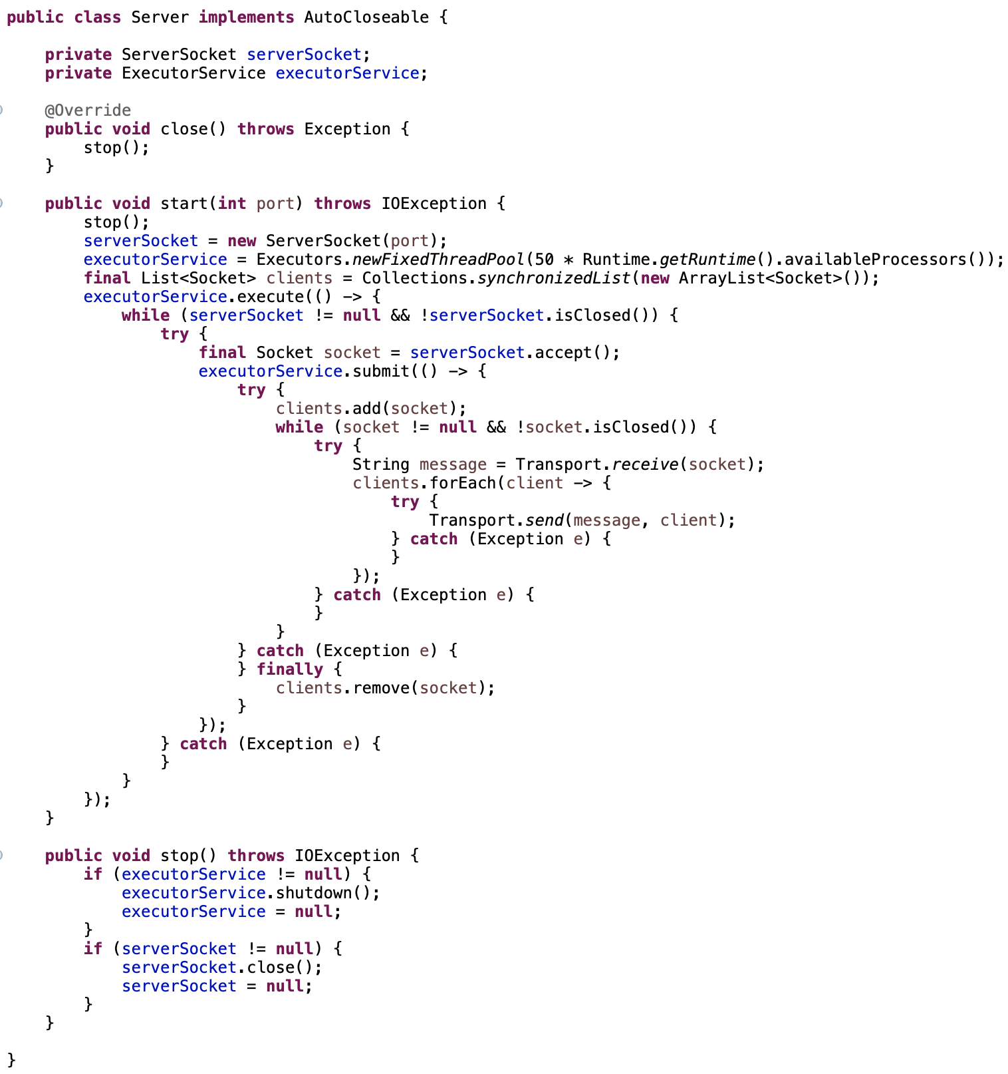
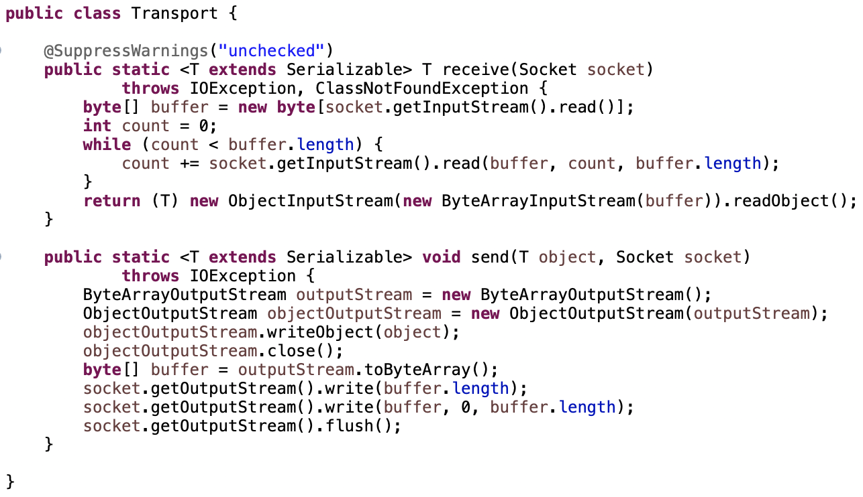
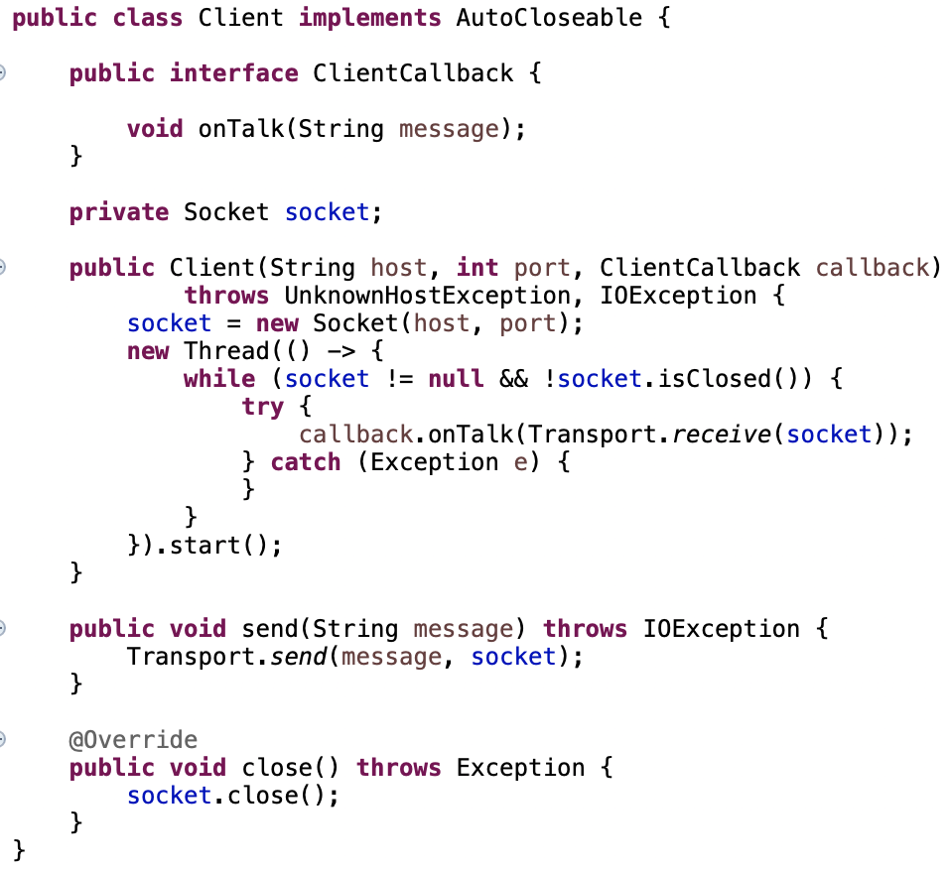

Demo: Talk folosind TCP
https://github.com/nemedi/retele-de-calculatoare/tree/master/tcp-talk/src

Slide 61
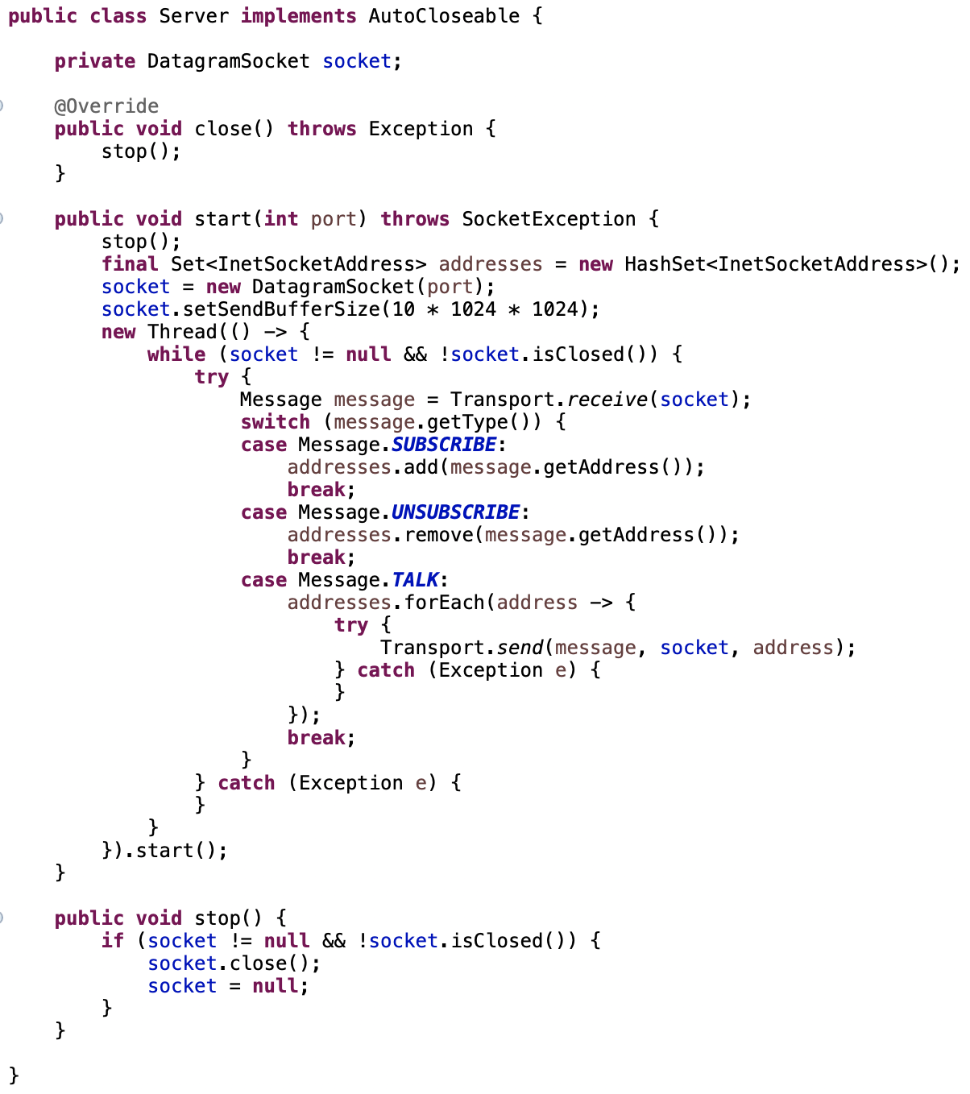
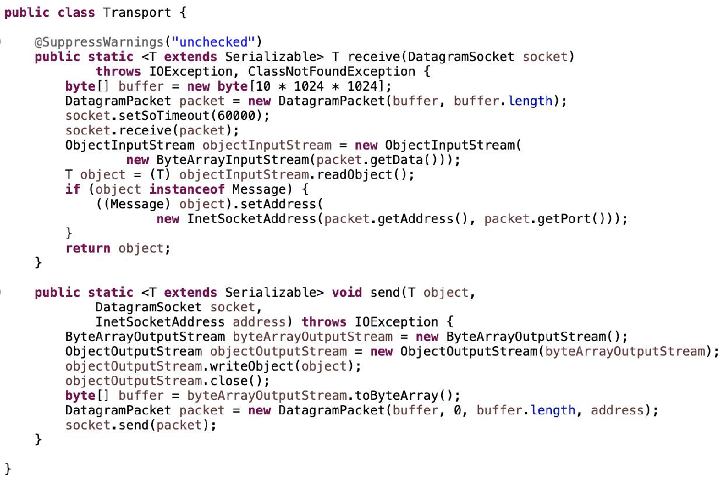
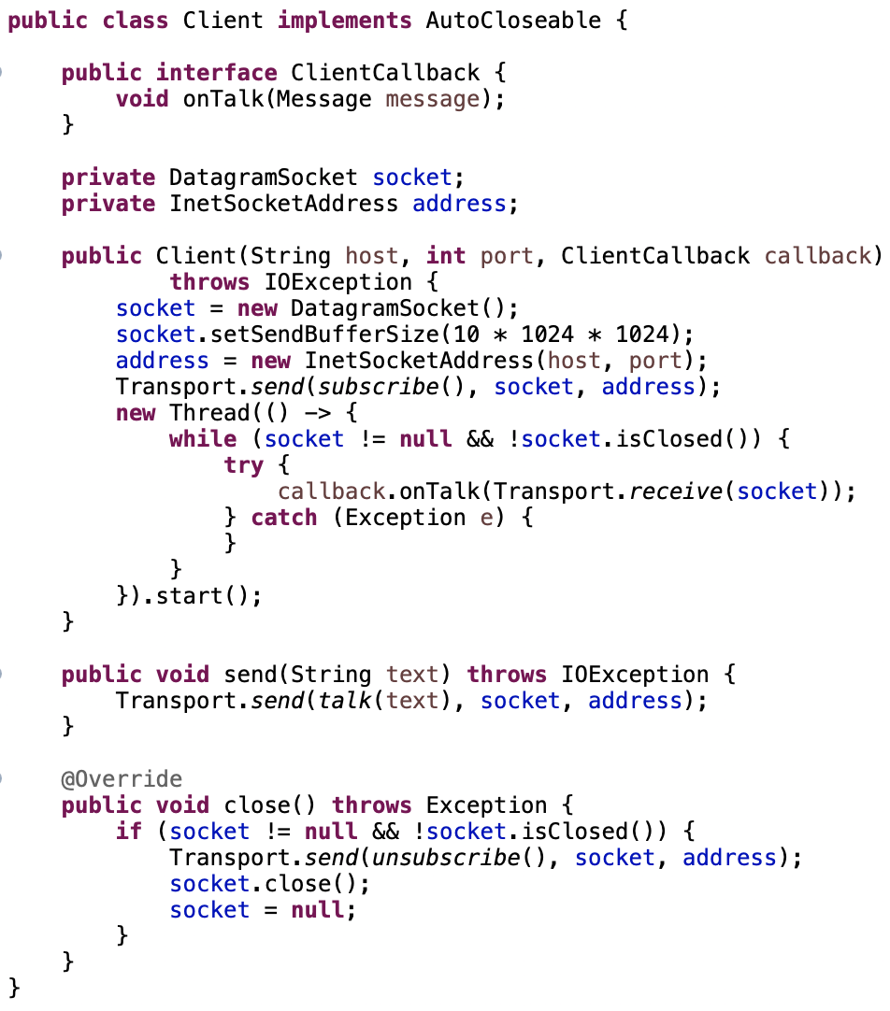
Demo: Talk folosind UDP
https://github.com/nemedi/retele-de-calculatoare/tree/master/tcp-talk/src

Slide 62
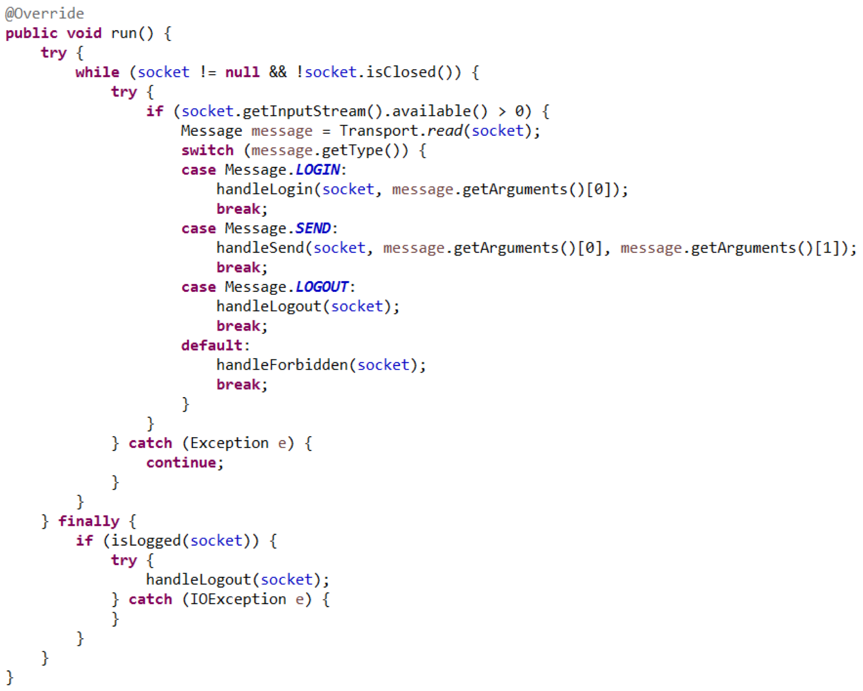

Demo: Chat folosind TCP

Slide 63

Nivelul aplicație
Este o combinație între nivelurile sesiune, prezentare și aplicație din modelul OSI;
Acest nivel oferă servicii specifice utilizatorului, făcând pratic deosebirea între diferitele tipuri de aplicații de rețea:
TELNET;
FTP;
HTTP;
SMTP;
IMAP / POP3;
SNMP.

Slide 64
Asemănări între modelele OSI și TCP/IP
Ambele se bazează pe o stivă de servicii independente;
Funcțiile mai multor niveluri sunt asemănătoare;
Până la nivelul transport sunt orientate pe rețea;
De la nivelul transport sus orientate pe utilizator.

Slide 65
Deosebiri între modelele OSI și TCP/IP
Modelul OSI model este mai detaliat având șapte niveluri în timp ce modelul TCP/IP are doar patru;
Modelul OSI oferă o distincție clară între servicii, interfețe și protocoale în timp ce modelul TCP/IP combină aceste noțiuni;
În modelul OSI nivelul legătură de date este separat de cel fizic în timp ce în modelul TCP/IP acestea formează împreună nivelul de acces la rețea;
În modelul OSI model nivelul transport este orientat pe conexiune în timp ce în modelul TCP/IP acesta oferă ambele tipuri de servicii de transmisie, orientat și neorientat pe conexiune.

Slide 66
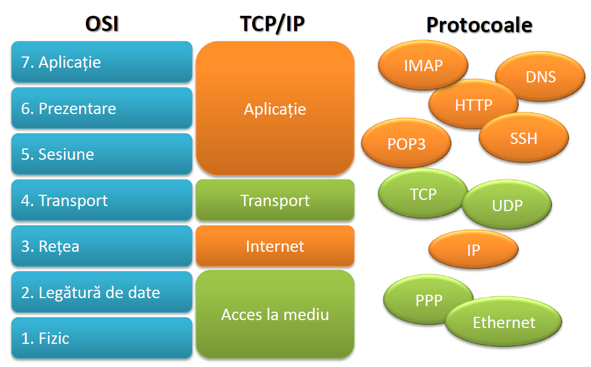
Echivalențe OSI cu TCP/IP

Slide 67
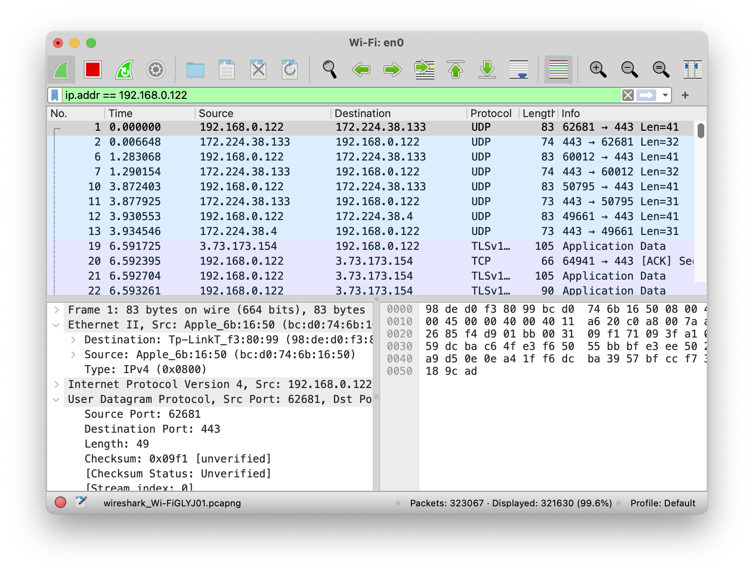
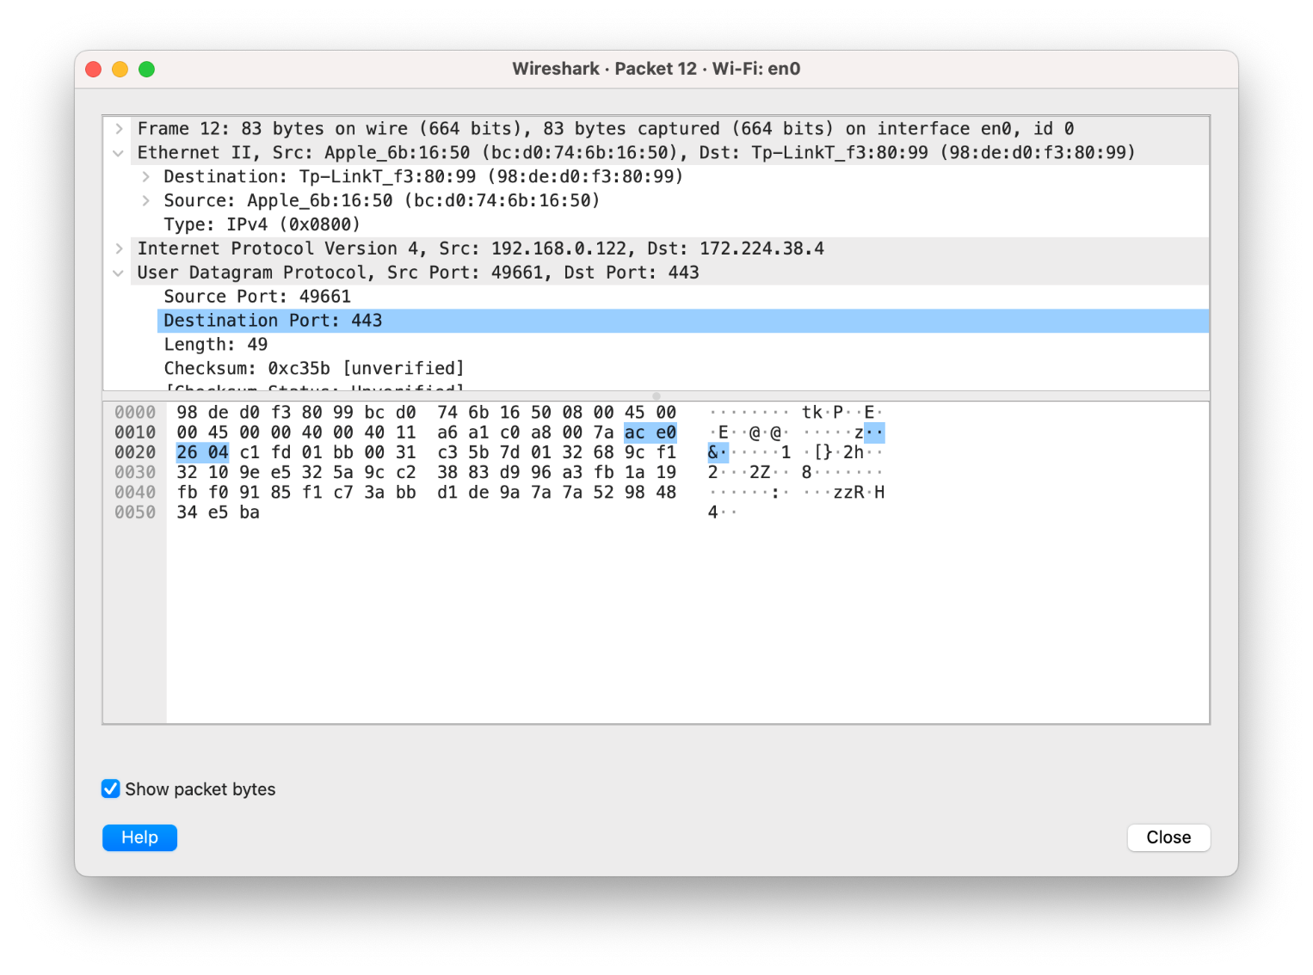
Analizarea traficului în rețea folosind Wireshark

Slide 68

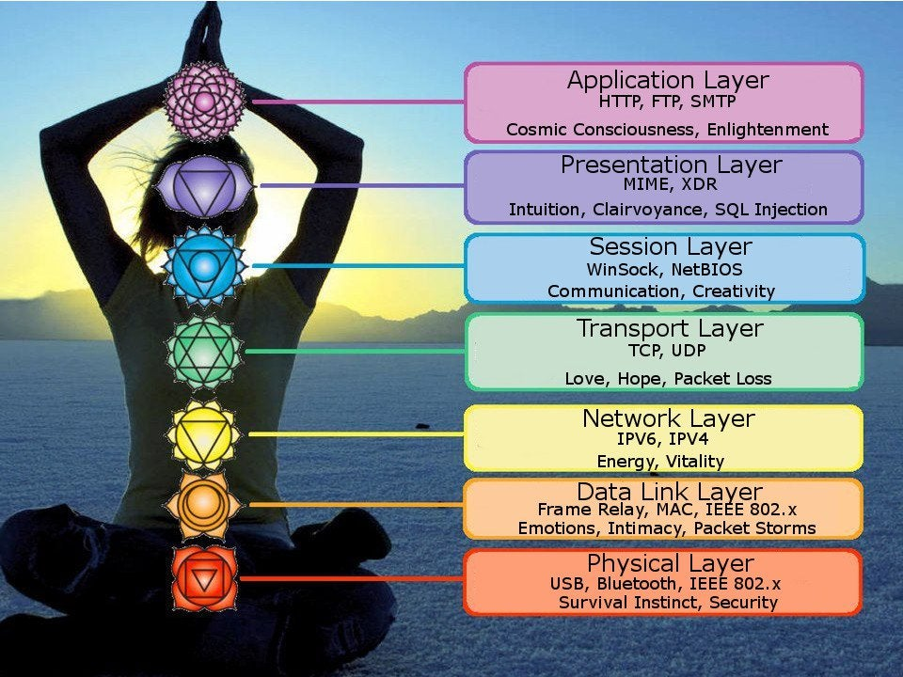
Poanta cursului

Slide 69
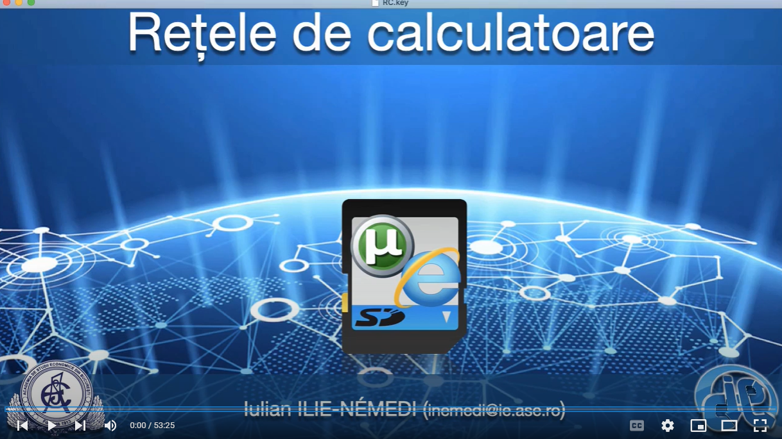
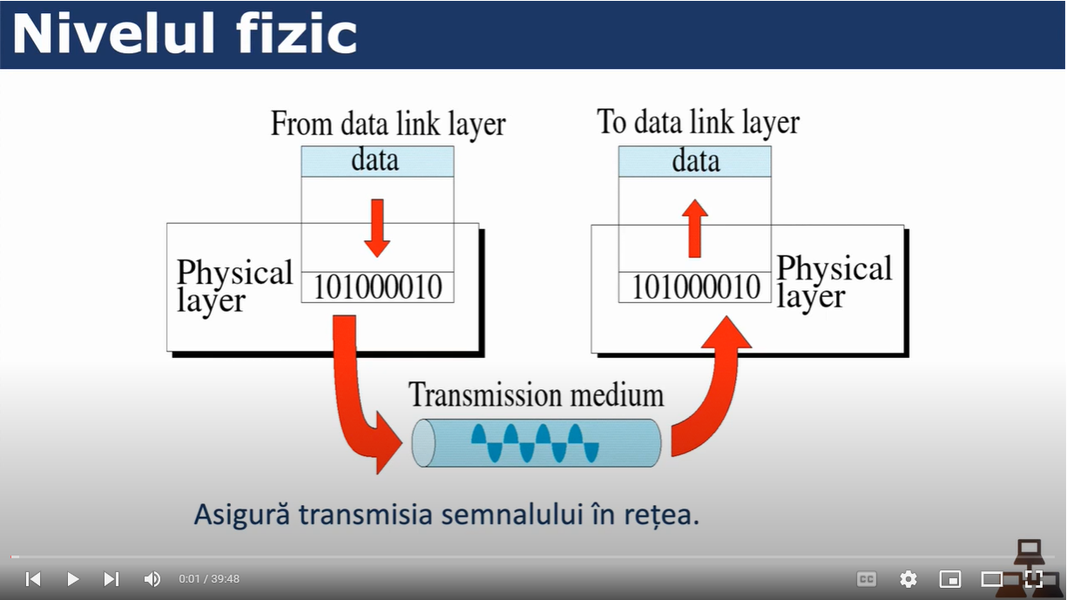

Înregistrarea prezentării
https://youtu.be/AiZMjDZrmzg
https://youtu.be/DKOoTRZBhNY

Slide 70

Vă mulțumesc!
Ne vedem la cursul următor.

